Slide 1

Présentation de la nouvelle plateforme Digitale Keaz
ORABANK

Slide 2



AXES STRATEGIQUES DU DFS
SOMMAIRE
1
Presentation de la solution
2
Les différents univers keaz
3
Le processus d’enrôlement
Presentation des services Keaz
4
Point d’attention / décision
4
4
Point d’attention / décision
Digital Financial Services – DECEMBRE 2021

Slide 3
Présentation de la solution Keaz
C’est une plateforme omnicanal qui permettra à terme d’assurer aux clients une meilleure expérience simple et conviviale avec une consistance de l’information à travers tous les canaux. Le client pourra ainsi commencer une transaction à partir d’un canal mobile et la terminer sur un guichet automatique, sur internet ou auprès d’un sous-agent. Pour rappel, la plateforme omnicanal Keaz fournira les produits ci-dessous :
1- Internet Banking pour les particuliers ;
2- Internet Banking pour les entreprises ;
3- Internet Banking pour les sous-agents ;
4- Mobile Banking (Apple /Android et USSD) ;
5- ATM : guichet multifonctions permettant le dépôt d’espèces, le retrait sans carte, la mise à jour d’informations compte et client (solution en cours de configuration ).
Plusieurs services à valeurs ajoutées sont disponible sur la plateforme omnicanal comme l’intégration des facturiers eau /électricité, l’intégration avec Western Union (WU) permettant de recevoir et d’envoyer des transferts WU.
Les fonctionnalités de paiement de personne à personne sous la dénomination de Keaz Cash, ainsi que la génération d’avoir électronique (eVoucher) ou jeton de retrait permettant les retraits sans carte au guichet automatique représentent les atouts de l’offre omnicanal.

Slide 4
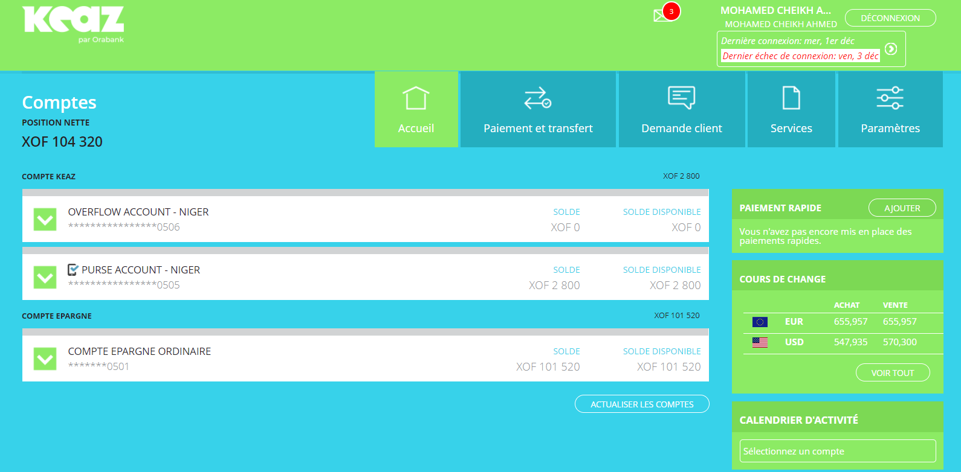
LES UNIVERS KEAZ: Keaz :L’espace pour les particuliers

Slide 5
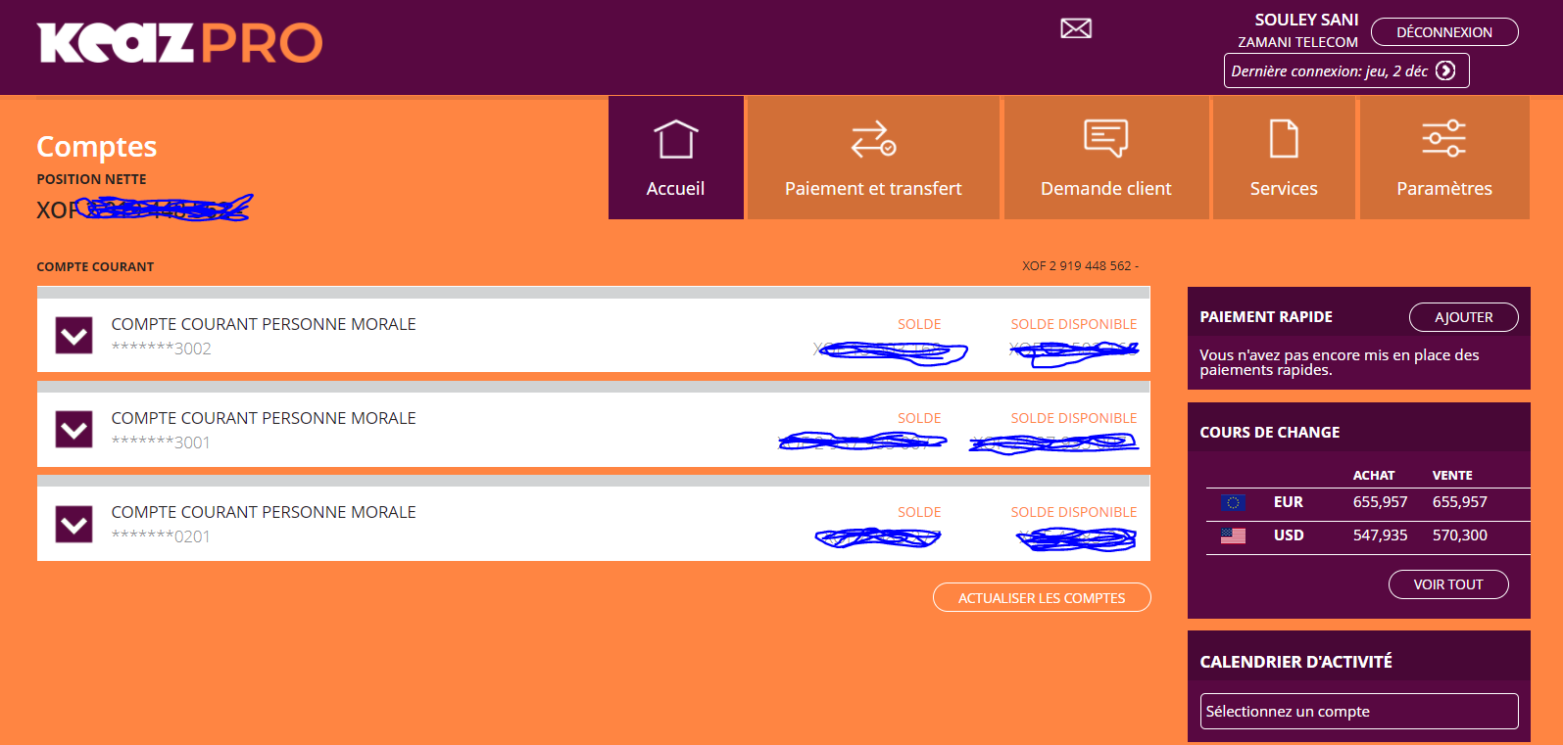
LES UNIVERS KEAZ: KEAZ PRO – l’espace pour les entreprises et les professionnels

Slide 6
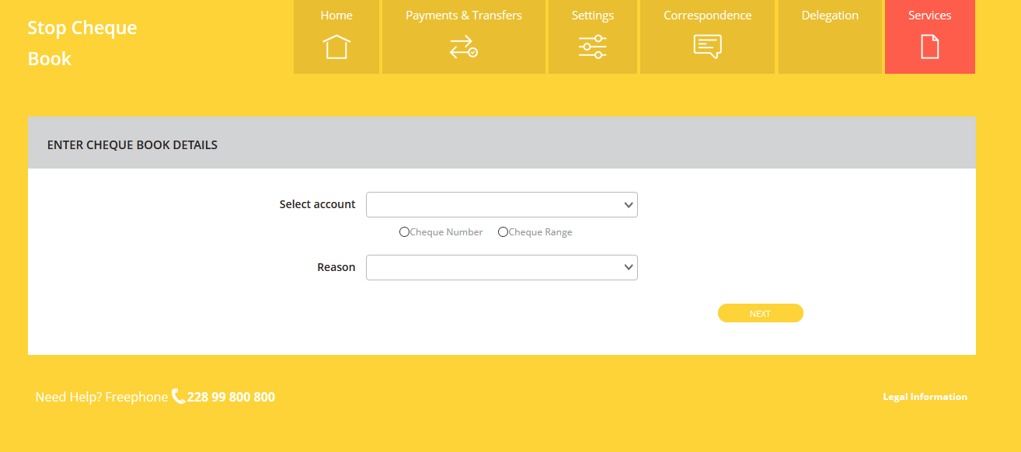
LES UNIVERS KEAZ: KEAZ SPOT – l’espace des sous-agents

Slide 7
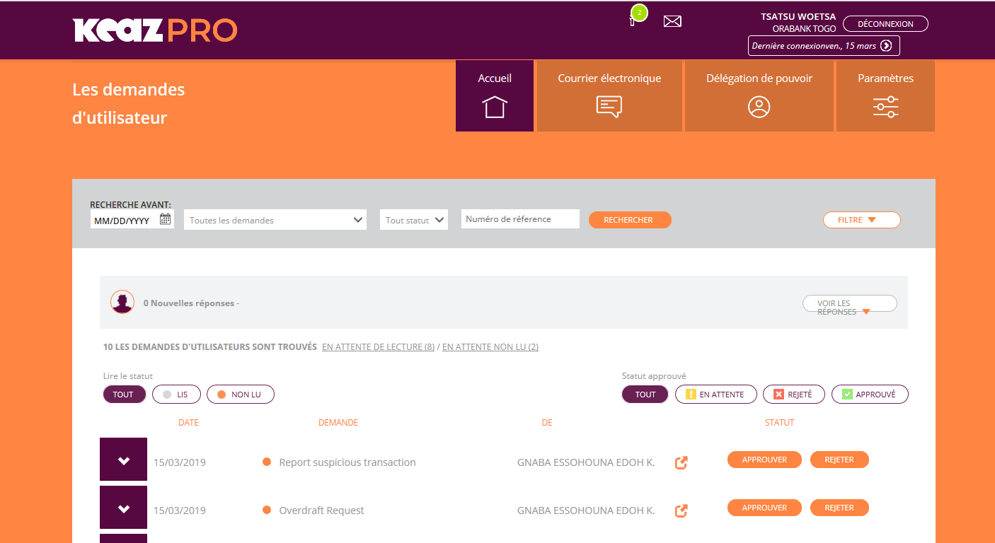
LES UNIVERS KEAZ: L’espace des gestionnaires ou du Personnal Banker(Pbanker)

Slide 8
Le processus d’enrolement sur Keaz
Le processus d’enrolement sur Keaz reste une étape importante car il reste le point d’entrer pour le client sur l’internet Banking.
Pour pouvoir s’enrôler le client doit disposer:
d’un compte à Orabank
S’assurer que son contact téléphonique communiqué au moment d’entrée en relation est toujours utilisé par ses soins.
Disposer de son numéro de compte et l’inscrire au moment de l’enrolement en tenant compte des onze positions.
En cas de difficulté d’enrôlement pour plusieurs raisons à savoir:
Numéro de téléphone mal renseigné au moment de l’entrée en relation( ne respectant pas le format 245XXXXXXXX)
Numéro de téléphone fixe en lieu et place d’un numéro GSM dans SBA
Mot de passe composé n’est pas complexe
Le nom d’utilisateur choisit existe déjà dans la base keaz c’est à dire déjà choisit par un autre utilisateur

Slide 9
Le processus d’enrolement sur Keaz
Le client aura la possibilité de contacter:
Son gestionnaire du compte
Le support banque digitale par mail à l’adresse
ToutOGWMonetique@orabank.net pour assistance
Une agence la plus proche pour assistance
En ce qui concerne l’agence pour son assistance au client, elle doit:
S’assurer le contact téléphonique et Email du client sont à jour dans SBA.
Au cas contraire faire la mise à jour en observant la procédure de changement des informations clients.
Si le souci d’enrolement persiste, prendre attache avec le support banque digitale pour assistance
Banque digitale peut faire l’enrôlement d’un particulier/Entreprise/sous-agent ou autre support à partir de leur profil Admin.

Slide 10
Presentation des services Keaz- Particulier
Informations Comptes / Clients
Détails du Clients, Solde Compte, Relevé & Cours de Change, RIB
Liste des instructions bancaires online et offline
Demande de découvert et envoi de mail à son pbanker
Demande de chéquier et mise en opposition de chéquier
Consultation des comptes de prets et DAT
Liste des Transactions
Transfert (Interne, National, Regional International, )
Envoi / Réception de transfert Western Union
Achat et remboursement du jeton de retrait
Création de ses comptes Keaz cash
Transfert Keaz Cash
Ordre de virement permanent
Paiement de facture
Blocage / Déblocage Carte Visa , MasterCard
Augmentation de Limite Carte Visa
Chargement Carte Prépayée Visa

Slide 11
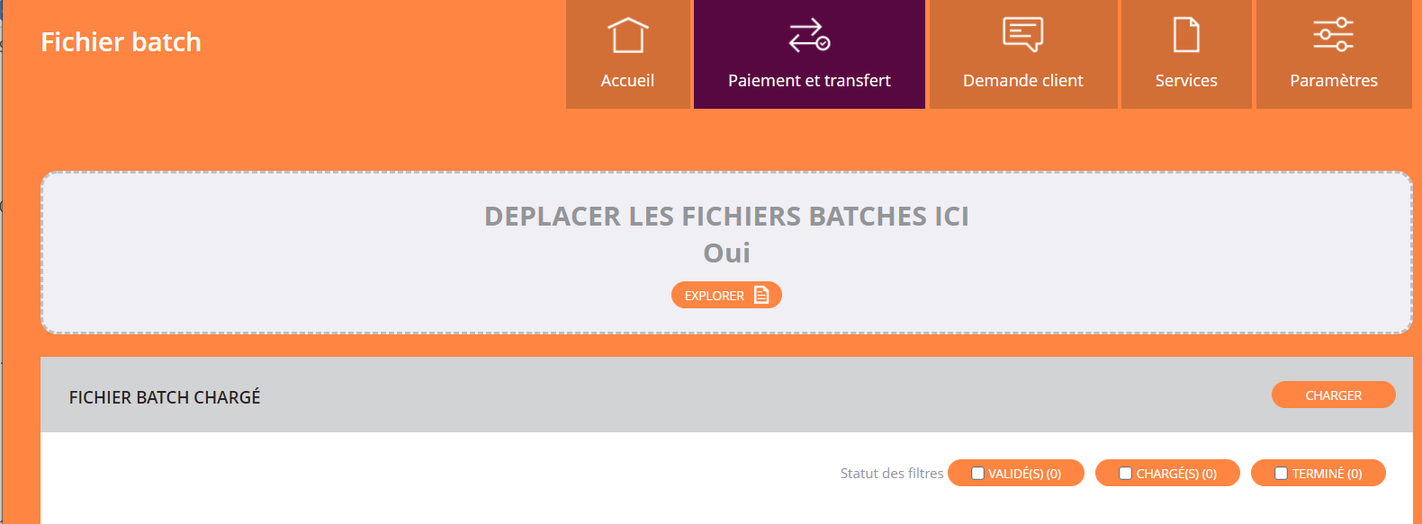
Presentation des services Keaz- Entreprise
3
Chargement de fichier de paiement (salaire etc…)
Autorisation (circuit de validation :double / triple validation des transactions)
Collection d’argent
Délégation

Slide 12
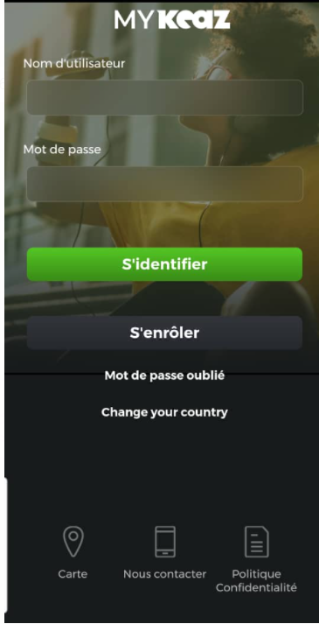
Mobile App
Informations Comptes / Clients
Détails du Clients, Solde Compte, Relevé & Cours de Change, RIB
Liste des instructions bancaires online et offline
Demande de découvert et envoi de mail à son pbanker
Demande de chéquier et mise en opposition de chéquier
Consultation des comptes de prets et DAT
Liste des Transactions
Transfert (Interne, National, Regional International, )
Envoi / Réception de transfert Western Union
Achat et remboursement du jeton de retrait
Ordre de virement permanent
Paiement de facture
Blocage / Déblocage Carte Visa , MasterCard
Augmentation de Limite Carte Visa
Chargement Carte Prépayée Visa
Achat de Bon d’Achat- Internet
Remboursement de Bon d’Achat – Interne
3

Slide 13

Presentation des services Keaz-Sous agent
3
Détails des comptes
Relevé des comptes
Keaz cash Internet et Mobile
Paiement Facture
Achat / Remboursement de Jeton de retrait
Cash et depot sur compte client

Slide 14

Keaz- Canal SMS
3
Notification de transactions
Authentification forte de transaction / Confirmation de transaction One Time Password ou Code à Usage Unique
Notifications Keaz Cash
Notifications Jeton de retrait
Validation OTP de retrait sans carte

Slide 15

MERCI DE VOTRE ATTENTION

